Slide 1



基于 POP3 和 SMTP 的邮件服务端和移动客户端
汇报人：丁海桐
指导教师：刘琴

Slide 2

CONTENTS
01
系统设计
02
云服务器配置
目录
03
功能需求——管理员端
04
功能需求——用户端
05
非功能需求
06
服务器模块
07
开发技术与环境

Slide 3

01
第一部分
系统设计

Slide 4

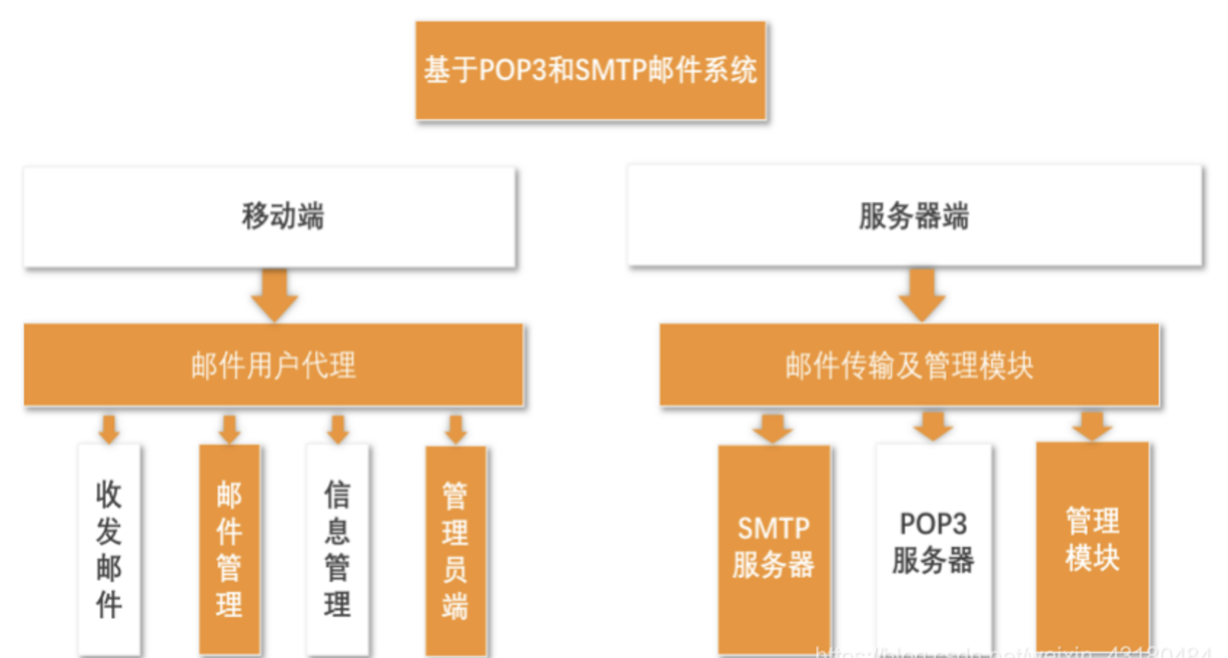
系统设计
系统设计
项目概述
云服务器配置
根据项目目标以及对系统的总体分析，
将网页端系统划分为：管理员登录、用户管理、邮件管理、日志管理、系统管理、个人信息模块；
将安卓端系统划分为：用户注册、用户登录、个人信息、写邮件、收件箱、已发送、已删除模块；
管理员端
用户端
非功能需求
服务器模块
技术与环境

Slide 5
02
第二部分
云服务器配置

Slide 6
云服务器配置
系统设计
云服务器配置
管理员端
文字
用户端
文字
非功能需求
服务器模块
技术与环境

Slide 7
03
第三部分
功能需求——
管理员端

Slide 8
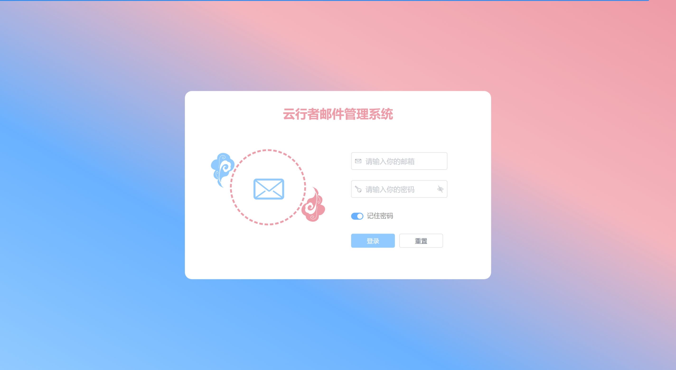
功能需求——管理员端
1.登录
系统设计
1.1 输入正确账号密码后点击“登录”即可登录；
1.2 后台判断是否可以成功登入系统，并保存cookie以用于验证；
1.3 点击密码框后面的图标选择是否显示明文密码；
1.4 打开“记住密码”选项，下次用同一浏览器登录时就不需要再填写账号和密码；
1.5 点击“重置”可以重置输入框；
云服务器配置
管理员端
用户端
非功能需求
服务器模块
技术与环境

Slide 9
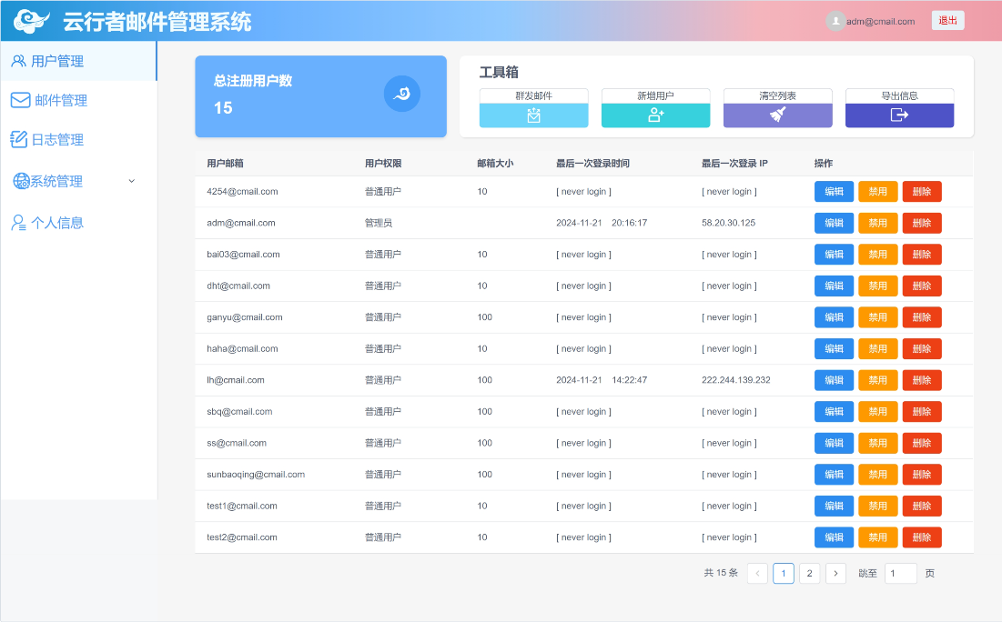
功能需求——管理员端
2.用户管理
系统设计
2.1 进入后显示总注册用户数，并以列表形式展示用户的详细信息，可以进行翻页；
2.2 点击“群发邮件”可以选择对哪些用户同时发送同一封邮件，可以设置邮件主题和邮件内容；
2.3 点击“新增用户”可以创建新用户。可以设置用户邮箱、密码、用户权限、邮箱大小；
2.4 点击“清空列表”可以删除所有用户信息；
云服务器配置
管理员端
用户端
非功能需求
服务器模块
技术与环境

Slide 10
功能需求——管理员端
2.用户管理
系统设计
2.5 点击“导出信息”可以将所有用户的信息导出为 excel 表格，格式为.csv；
2.6 点击用户行的“编辑”可以修改用户权限和邮箱大小；
2.7 点击“禁用”/“恢复”可以注销用户或恢复用户；
2.8 点击“删除”可以删除对应的用户信息；
云服务器配置
管理员端
用户端
非功能需求
服务器模块
技术与环境

Slide 11
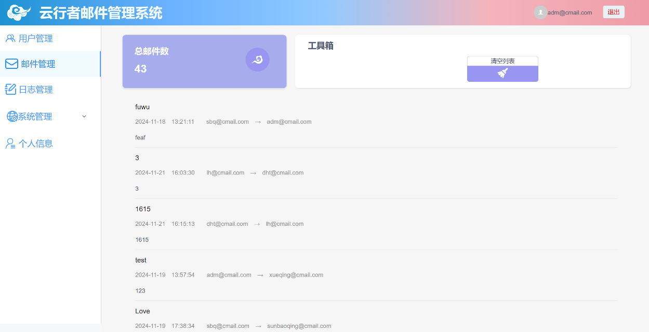
功能需求——管理员端
3.邮件管理
系统设计
3.1 进入后显示总邮件数，每行显示一封邮件的详细信息，下划查看所有邮件；
3.2 点击“清空列表”可以删除所有邮件信息；
云服务器配置
管理员端
用户端
非功能需求
服务器模块
技术与环境

Slide 12
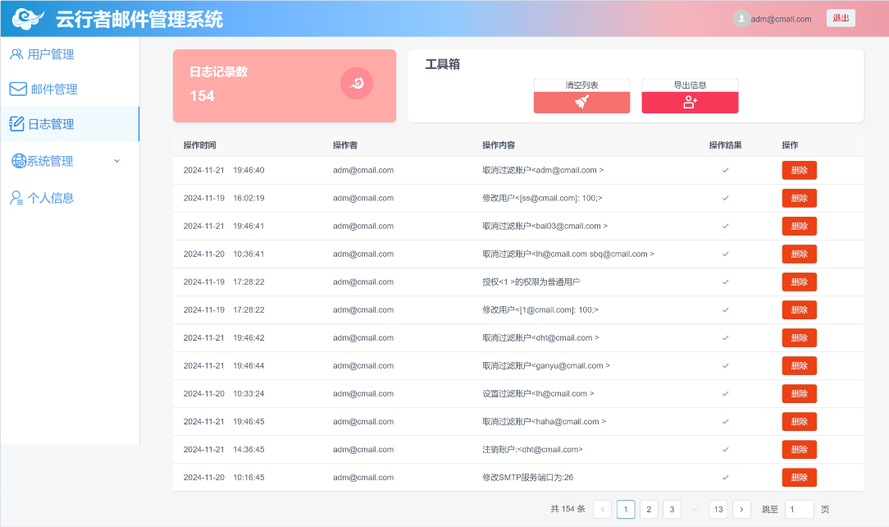
功能需求——管理员端
4.日志管理
系统设计
4.1 进入后显示日志记录数，每行显示一次操作的详细信息，可以进行翻页；
4.2 点击“清空列表”可以删除所有日志记录；
4.3 点击“导出信息”可以将所有日志记录导出为 excel 表格，格式为.csv；
4.4 点击“删除”可以删除对应的日志记录；
云服务器配置
管理员端
用户端
非功能需求
服务器模块
技术与环境

Slide 13
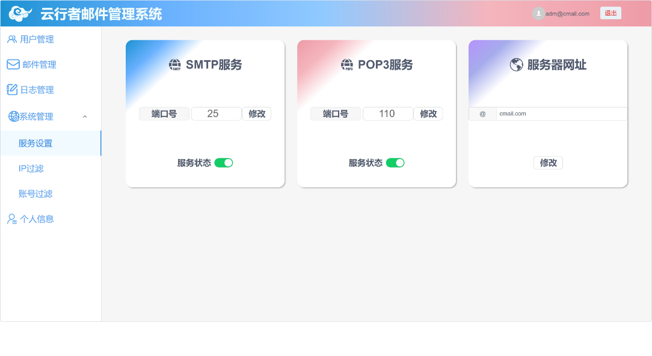
功能需求——管理员端
5.系统管理——服务设置
系统设计
5.1 可以关闭和开启 SMTP 服务 和 POP3 服务；
5.2 可以修改 SMTP 服务和 POP3 服务的端口号；
5.3 可以修改服务器网址；
云服务器配置
管理员端
用户端
非功能需求
服务器模块
技术与环境

Slide 14
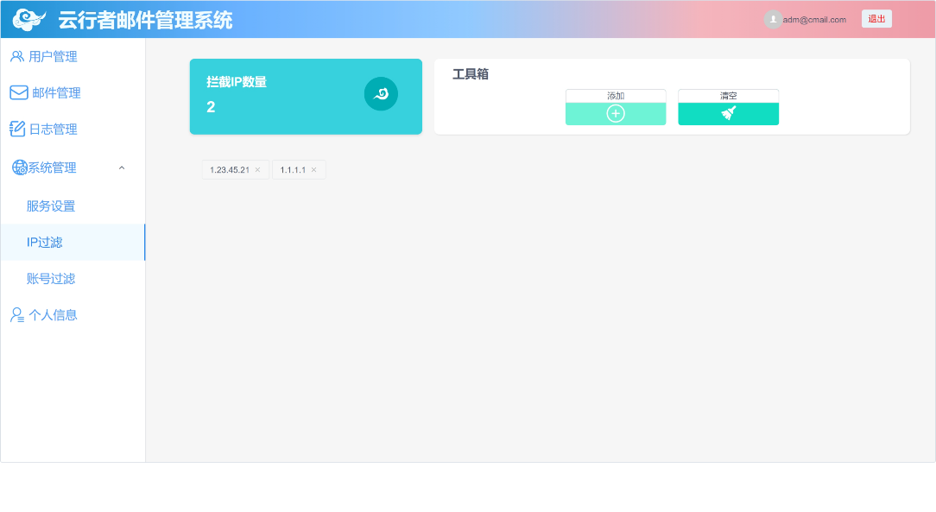
功能需求——管理员端
5.系统管理—— IP 过滤
系统设计
5.4 进入后显示过滤 IP 数，并显示每个被过滤的 IP；
5.5 点击“添加”可以增加被过滤的 IP；
5.6 点击“清空”可以删除所有被过滤的 IP；
5.7 点击 IP 后的“X”可以删除此被过滤的 IP；
云服务器配置
管理员端
用户端
非功能需求
服务器模块
技术与环境

Slide 15
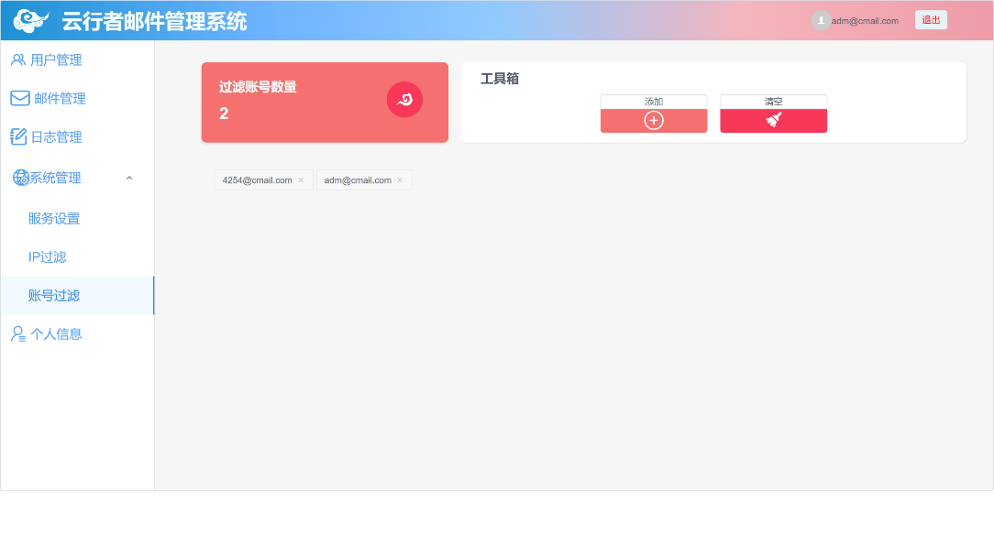
功能需求——管理员端
5.系统管理——账号过滤
系统设计
5.8 进入后显示过滤账号数，并显示每个被过滤的账号；
5.9 点击“添加”可以增加被过滤的账号；
5.10 点击“清空”可以删除所有被过滤的账号；
5.11 点击账号后的“X”可以删除此被过滤的账号；
云服务器配置
管理员端
用户端
非功能需求
服务器模块
技术与环境

Slide 16
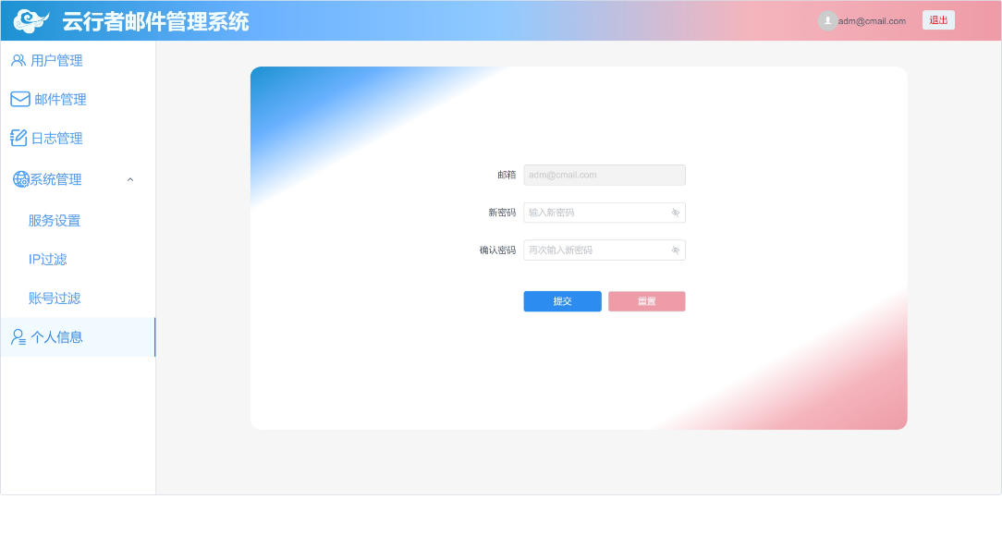
功能需求——管理员端
6.个人中心
系统设计
6.1 输入两次一致的新密码后点击“提交”即可修改密码；
6.2 若两次输入的密码不一致会提示错误；
6.3 点击密码框后面的图标选择是否显示明文密码；
6.4 点击右上角的“退出”可以退出登录；
云服务器配置
管理员端
用户端
非功能需求
服务器模块
技术与环境

Slide 17
04
第四部分
功能需求——
用户端

Slide 18
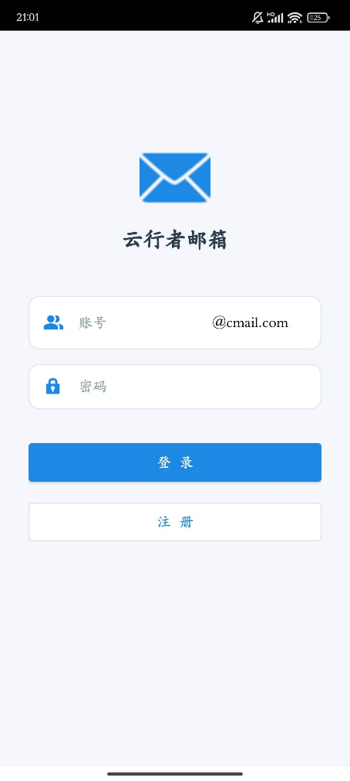

功能需求——用户端
1.登录
系统设计
1.1 输入正确账号密码后点击“登录”即可登录；
1.2 后台判断是否可以成功登入系统；
云服务器配置
管理员端
用户端
非功能需求
服务器模块
技术与环境

Slide 19
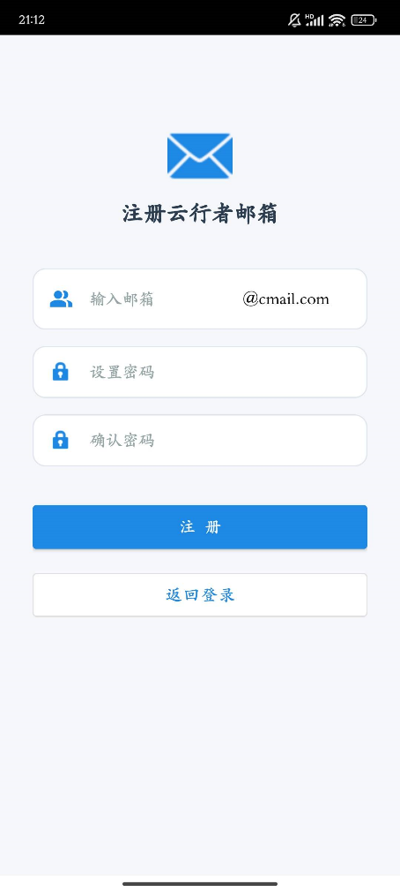
功能需求——用户端
2.注册
系统设计
2.1 输入自己设置的账号并输入两次一致的密码后点击
“注册”即可注册账号；
2.2 点击“返回登录”可以返回到登录界面；
云服务器配置
管理员端
用户端
非功能需求
服务器模块
技术与环境

Slide 20
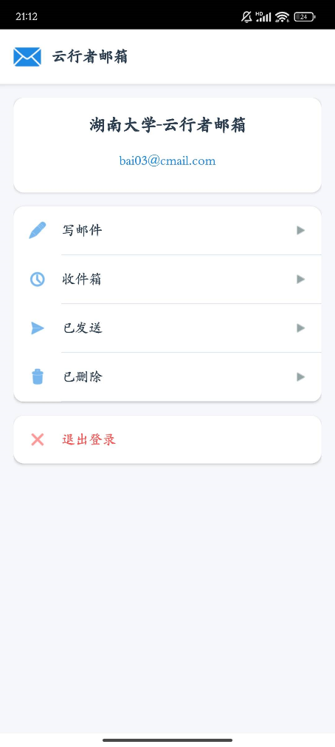
功能需求——用户端
3.主页
系统设计
3.1 点击邮箱账号处可以进入个人信息界面；
3.2 点击“写邮件”可以进入到写邮件界面；
3.3 点击“收件箱”可以进入到查看收到的邮件界面；
3.4 点击“已发送”可以进入到查看已发送的邮件界面；
3.5 点击“已删除”可以进入到查看已删除的邮件界面；
3.6 点击“退出登录”可以返回到登录界面；
云服务器配置
邮箱账号处
管理员端
用户端
非功能需求
服务器模块
技术与环境

Slide 21
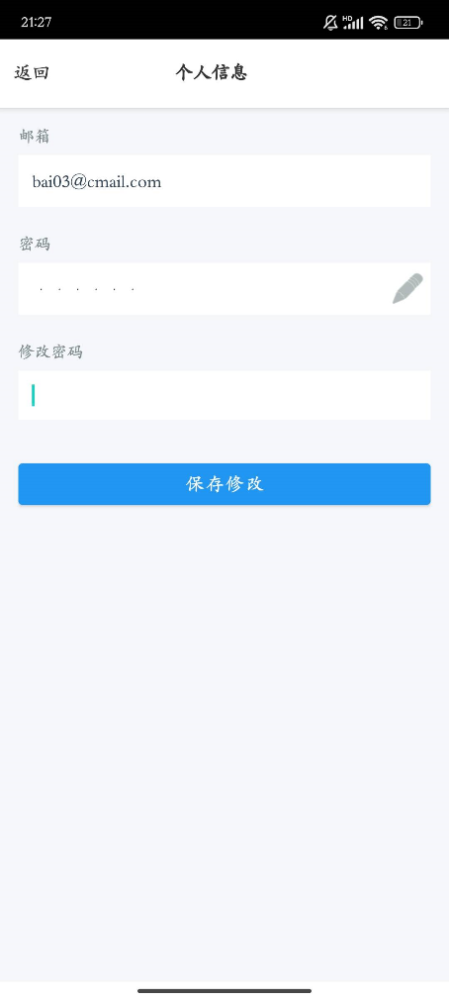
功能需求——用户端
4.个人信息
系统设计
4.1 点击密码框后的图标可以开始修改密码；
4.2 输入新的密码后点击“保存修改”可以修改密码；
4.3 点击“返回”可以返回到主页；
云服务器配置
管理员端
用户端
非功能需求
服务器模块
技术与环境

Slide 22
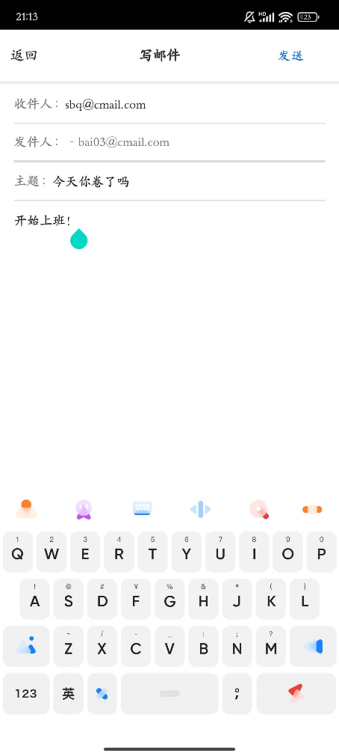
功能需求——用户端
5.写邮件
系统设计
5.1 用户输入“收件人”、“主题”、“正文”；
5.2 写完邮件后点击“发送”可以将邮件发送出去；
5.3 点击“返回”可以返回到主页；
云服务器配置
管理员端
用户端
非功能需求
服务器模块
技术与环境

Slide 23
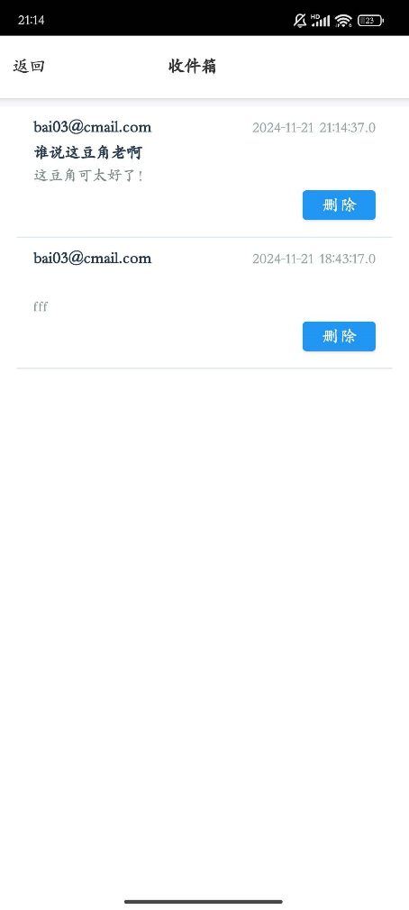
功能需求——用户端
6.收件箱
系统设计
6.1 进入后显示收到的所有邮件信息；
6.2 点击一封邮件可以查看邮件详细；
6.3 点击“删除”可以将邮件信息删除；
6.4 点击“返回”可以返回到主页；
云服务器配置
管理员端
用户端
非功能需求
服务器模块
技术与环境

Slide 24
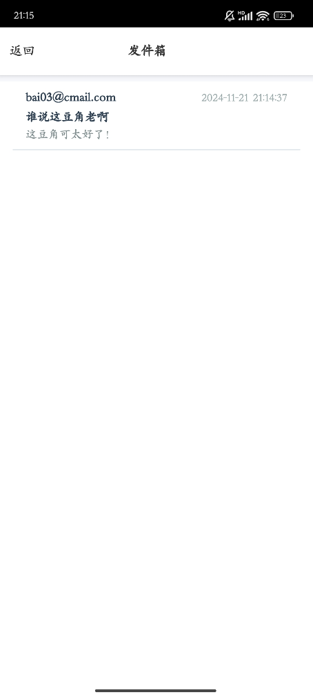
功能需求——用户端
7.发件箱
系统设计
7.1 进入后显示已发送的所有邮件信息；
7.2 点击一封邮件可以查看邮件详细；
7.3 点击“返回”可以返回到主页；
云服务器配置
管理员端
用户端
非功能需求
服务器模块
技术与环境

Slide 25
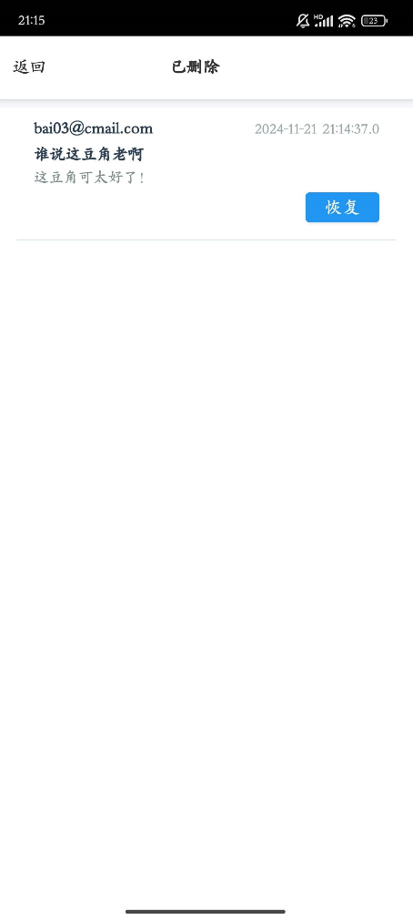
功能需求——用户端
8.已删除
系统设计
8.1 进入后显示已删除的所有邮件信息；
8.2 点击“恢复”可以将邮件恢复到收件箱中；
8.3 点击“返回”可以返回到主页；
8.4 基于 POP3 服务器“下载删除”的特性，未恢复的
邮件将会在用户退出后彻底删除；
云服务器配置
管理员端
用户端
非功能需求
服务器模块
技术与环境

Slide 26
05
第五部分
非功能需求

Slide 27
非功能需求
系统设计
1.可维护性
系统架构遵循高内聚、低耦合的设计原则，确保模块内部组件高度相关，模块之间尽量降低耦合度，从而减少一个模块的更改对其他模块的影响范围。
２.易用性
系统界面应简洁直观，用户可在初次登录后无需培训快速上手使用基本功能。
３.可靠性
系统应确保在高峰期同时支持2000个并发用户访问而不出现服务中断。
系统在一个月内的累计运行时间达到99.5%以上，保证用户体验不受意外中断影响。
４. 数据格式要求
邮件内容最多输入 200 个字符。
用户邮箱前缀不超过 20 个字符，密码不超过 16 个由数字、字母组成的字符。
邮箱大小可以设置为 0~65536 之间的整数。
端口号范围为 0~65535 之间的整数，且 SMTP 和 POP3 服务的端口号不能相同。
云服务器配置
管理员端
用户端
非功能需求
服务器模块
技术与环境

Slide 28
06
第六部分
服务器模块

Slide 29
协议简介
系统设计
SMTP协议
POP３协议
云服务器配置
简单邮件传输协议（英语：Simple Mail Transfer Protocol，缩写：SMTP）是 一个在互联网上传输电子邮件的标准。
邮局协议（英语：Post Office Protocol，缩写：POP）是 TCP/IP 协议族中的一员，其由RFC 1939 定义，最新版本为 POP3。
管理员端
用户端
SMTP是一种简单的文本协议，用于发送邮件。它通过TCP端口25工作，指定邮件接收者并传输消息内容。可以用Telnet工具测试SMTP服务器，并通过DNS的MX记录找到对应域的SMTP服务器。由于基于纯文本设计，它对二进制文件支持较差。
POP是一种离线邮件协议，客户端连接服务器后下载未读邮件，并将邮件从服务器转移到本地设备，如PC或Mac。下载后，邮件通常会从服务器删除，但改进的POP3协议允许只下载邮件而不删除，方便多设备访问。
非功能需求
服务器模块
技术与环境

Slide 30
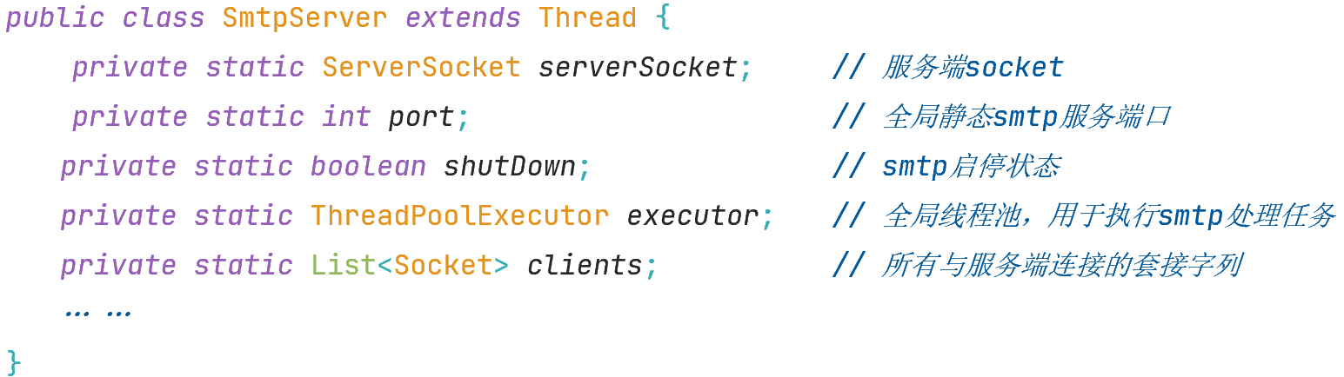
SMTP模块
系统设计
云服务器配置
SMTP状态变量
SMTP 服务在后端的实现为开启一个线程进行相关处理,这个服务线程为全局变量，并且为单例实例；维护全局静态的服务端 ServerSocket 对象、SMTP 服务端口、SMTP 启停状态、线程池(用于处理前端提交的 smtp 任务)以及所有与服务端连接的套接字列表。
管理员端
用户端
非功能需求
服务器模块
技术与环境

Slide 31
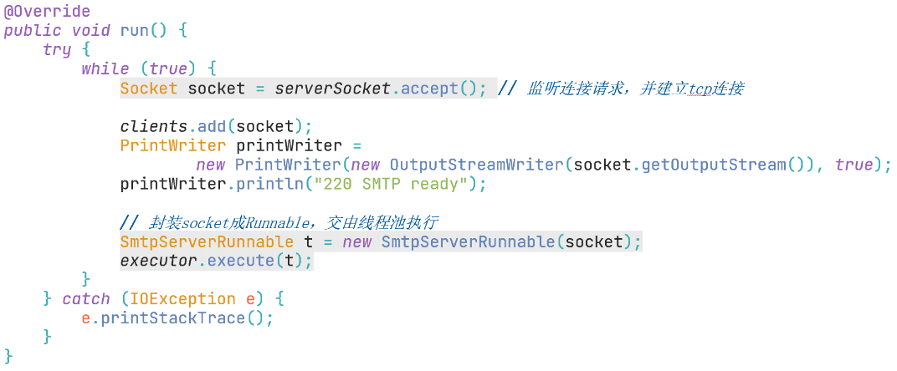
SMTP模块
系统设计
云服务器配置
实现算法
使用面向连接的多线程循环服务器算法；smtp 服务线程为主线程，在一个 while 循环里面不断监听连接请求,并使用 accept 函数建立 tcp 连接,每个连接封装为 SmtpServerRunnable 对象，交由线程池进行执行。
管理员端
用户端
非功能需求
服务器模块
技术与环境

Slide 32
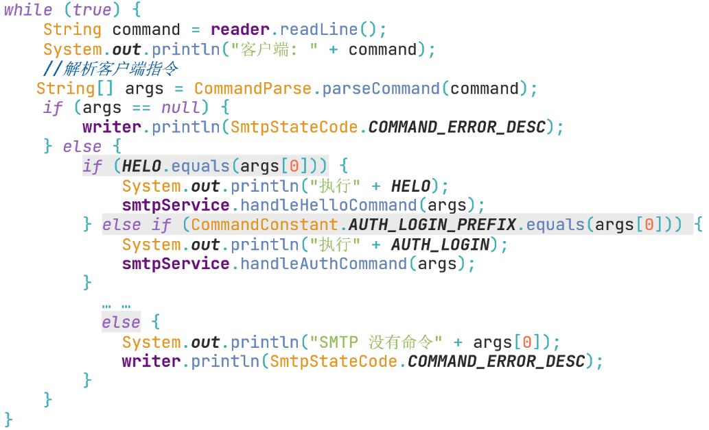
SMTP模块
系统设计
云服务器配置
SmtpServerRunnable 里面的具体处理过程,匹配指令,并调用对应的处理函数进行处理。
管理员端
用户端
非功能需求
服务器模块
技术与环境

Slide 33
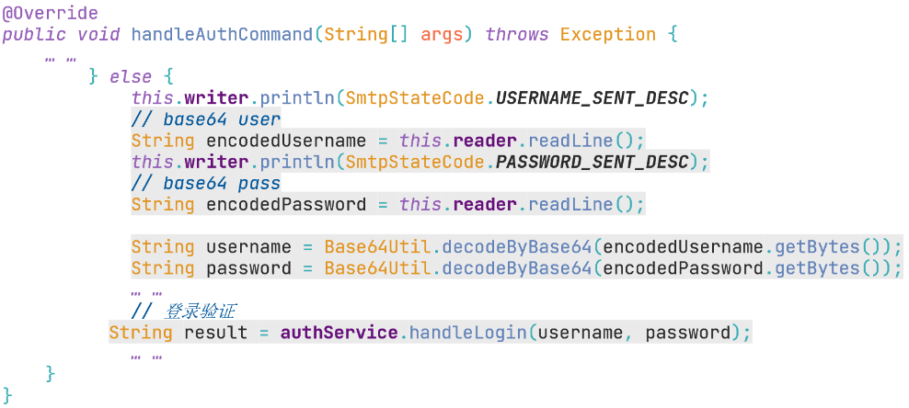
SMTP模块
系统设计
云服务器配置
指令处理函数
根据 SMTP 指令的含义，实现其处理逻辑，例如 HELO、AUTH LOGIN、 MAIL 等指令，这部分是具体的处理逻辑，是实现各个指令功能的关键，涉及到指令解析，参数提取，访问数据库等操作。采用依赖倒置的设计原则，将SMTP 处理函数的约束和具体实现解耦合，使得代码维护起来更加方便。以AUTH LOGIN 的处理函数为例：
管理员端
用户端
非功能需求
服务器模块
技术与环境

Slide 34
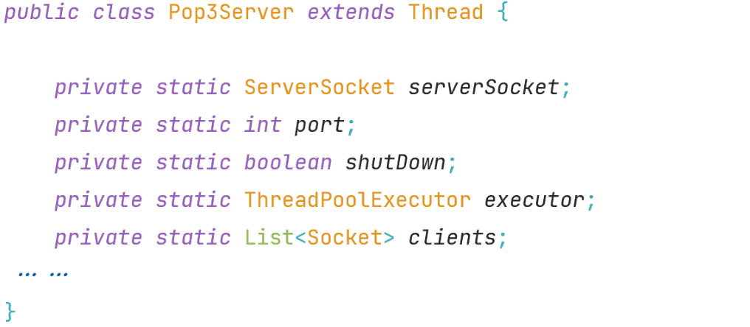
POP３模块
系统设计
云服务器配置
POP３状态变量
POP3 服务在后端的实现为开启一个线程进行相关处理，这个服务线程为全 局变量，并且为单例实例；维护全局静态的服务端 ServerSocket 对象、POP3 服务端口、POP3 启停状态、线程池(用于处理前端提交的 pop３ 任务)以及所有与服务端连接的套接字列表。
管理员端
用户端
非功能需求
服务器模块
技术与环境

Slide 35
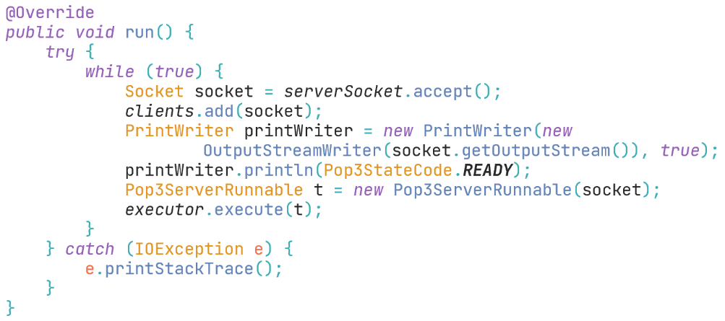
POP３模块
系统设计
云服务器配置
实现算法
使用面向连接的多线程循环服务器算法；smtp 服务线程为主线程，在一个 while 循环里面不断监听连接请求，并使用 accept 函数建立 tcp 连接，每个连接封装 POP3ServerRunnable 对象，交由线程池进行执行。
管理员端
用户端
非功能需求
服务器模块
技术与环境

Slide 36
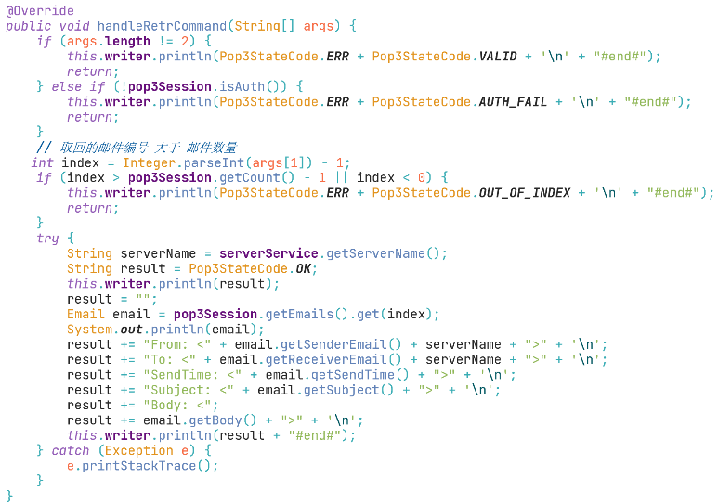
POP３模块
系统设计
云服务器配置
指令处理函数
根据 POP3 协议，实现其处理逻辑,例如 USER,PASS,RETR 等指令的处理逻辑，是实现各个指令功能的关键，涉及到指令解析，参数提取，访问数据库等操作。采用依赖倒置的设计原则，将 POP3 处理函数的约束和具体实现解耦合，使得代码维护起来更加方便。以AUTH LOGIN的处理函数为例：
管理员端
用户端
非功能需求
服务器模块
技术与环境

Slide 37
07
第七部分
开发技术
与环境

Slide 38

开发技术与环境
系统设计
1.操作系统
本项目开发操作系统环境为Windows11、Android10
２.IDE
本项目选择的IDE开发环境是IntelliJ IDEA、Android Studio
３.云服务器
本项目选择的服务器环境是阿里云服务器
４. 技术框架
前端：Vue2、Android
后端：Springboot、MyBatis、Socket、Http
云服务器配置
管理员端
用户端
非功能需求
服务器模块
技术与环境

